Slide 1

第六章 CPU设计
6.1 CPU的设计规范
6.2 一个非常简单CPU的设计与实现
6.3 相对简单CPU的设计和实现
6.4 简单CPU的缺点
6.5 实例：8085微处理器的内部结构

Slide 2
CPU设计的两种方法：
硬布线逻辑控制（hardwired control）
微序列控制器（microsequencer）
(微序列控制或微程序控制)

Slide 3
6.1 CPU的设计规范
1．设计CPU的步骤
◆ 确定它的用途
关键：使CPU的处理能力和它所执行的任务匹配。
◆ 设计指令集结构
◆ 设计状态图(CPU就是一个复杂的有限状态机)
列出在每个状态中执行的微操作
从一个状态转移到另外一个状态的条件
◆ 设计必要的数据通路和控制逻辑，实现这个
有限状态机，最终实现这个CPU。

Slide 4
2．CPU执行如下的操作序列
取指令周期：从存储器中取出一条指令，然后
转到译码周期。
译码周期：对该指令进行译码，即确定取到的
是哪一种指令，然后转移到这种指
令对应的执行周期。
执行周期：执行该指令，然后转移到取指令周
期去取下一条指令。
3．一般CPU状态图

Slide 5
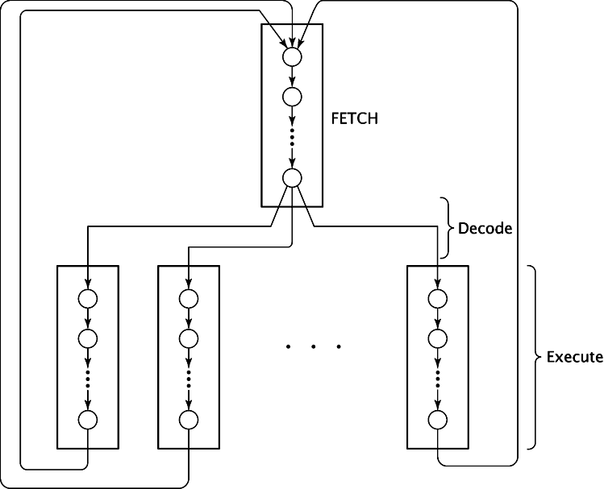

Slide 6
6.2 一个非常简单CPU的设计与实现
6.2.1 非常简单CPU的设计规范
1．64字节的存储空间，每个字节是8位。
6位宽的地址：A[5..0]
存储器的8位值：D[7..0]
2．一个程序员可以访问的寄存器AC（8位累加器）
3．指令集（4条指令）

Slide 7
指令
指令码
操作
ADD
00AAAAAA
AC←AC＋M[AAAAAA]
AND
01AAAAAA
AC←AC∧M[AAAAAA]
JMP
10AAAAAA
GOTO AAAAAA
INC
11XXXXXX
AC←AC＋1

Slide 8
4．寄存器
一个6位的地址寄存器AR：它通过A[5..0]向存储
器提供地址。
一个6位的程序计数器PC：它包含下一条将被执
行指令的地址。
一个8位的数据寄存器DR：它通过D[5..0]从存储
器接收指令和数据。
一个2位的指令寄存器IR：它用来存放从存储器中
取回的指令的操作码部分。

Slide 9
一个CPU仅仅就是一个复杂的有限状态机。
设计CPU的途径：
设计CPU的状态图。
设计必要的数据通路和控制逻辑，以便实现这个
有限状态机，最终实现这个CPU。

Slide 10
6.2.2 从存储器中取指令
一、从存储器中取出指令的操作序列
1. 将地址放在地址引脚A[5..0]上，把地址送给
存储器。
2. 在给存储器足够的时间处理内部译码并将需
要的指令取出来之后，向存储器发一个信号，使存
储器将此指令输出到它的输出引脚，这些引脚与
CPU的D[7..0]相连接。CPU从这些引脚读入数据。

Slide 11
二、取指令周期的状态
FETCH1: AR←PC
FETCH2: DR←M，PC←PC＋1
FETCH3: IR←DR[7..6]，AR←DR[5..0]
◆ 实现PC加1的两种方案
在取指令周期（易与实现）
在执行周期

Slide 12
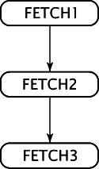
三、取指令周期的状态图

Slide 13
6.2.3 指令译码
◆ 当CPU把一条指令从存储器中取出来之后，它
必须判断所取的是哪种指令，从而可以调用正确的
执行周期。
◆ 在状态图中，此过程表示为一系列的从取指令
周期结束到各个执行周期之间的分支。
◆ 对于本CPU，有四条指令，因此有四个不同的
执行周期。

Slide 14
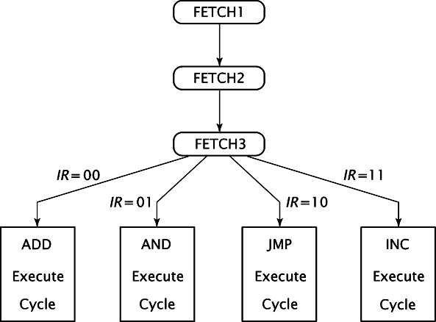
取指令和译码周期的状态图

Slide 15
6.2.4 指令执行
6.2.4.1 ADD指令
CPU必须完成两件事情：
◆ 从存储器中取出一个操作数。
◆ 将这个操作数和累加器中的值相加，并把结果存
回到累加器中。
ADD1: DR←M
ADD2: AC←AC＋DR
6.2.4.2 AND指令
AND1: DR←M
AND2: AC←AC∧DR

Slide 16
6.2.4.3 JMP指令
JMP1: PC←DR[5..0]
另外一种选择 ；PC←AR
6.2.4.4 INC指令
INC1: AC←AC+1
◆ 本CPU的状态图
包括了取指、译码和执行周期。

Slide 17
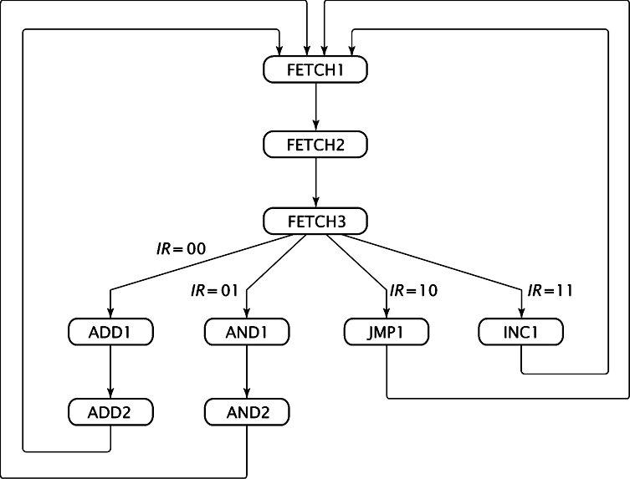

Slide 18
6.2.5 建立所需的数据通路
考察存在哪些数据传送从而设计CPU的内部数据通路。
一、与CPU的每个状态相关联的操作
FETCH1: AR←PC
FETCH2: DR←M，PC←PC＋1
FETCH3: IR←DR[7..6]，AR←DR[5..0]
ADD1: DR←M
ADD2: AC←AC＋DR
AND1: DR←M
AND2: AC←AC∧DR
JMP1: PC←DR[5..0]
INC1: AC←AC＋1

Slide 19
二、设计数据通路的两种不同方案
1．在所有需要传送数据的部件之间创建一条直接通路。
使用多路选择器或者缓冲器为那些有多个数据源的
寄存器从多个可能的输入中选择一个。
随着CPU复杂度的增加，这种方案将变得不现实。
2．在CPU的内部创建一条总线。在各个部件之间使用总
线传递数据。

Slide 20
三、设计数据通路
第一步：把每个部件都连接到系统总线上
第二步：决定每个部件应该完成的功能
◆ 将操作重新分组
分组的依据：他们所修改的寄存器。
AR: AR←PC；AR←DR[5..0]
PC: PC←PC＋1；PC←DR[5..0]
DR: DR←M
IR: IR←DR[7..6]
AC: AC←AC＋DR；AC←AC∧DR；AC←AC＋1

Slide 21
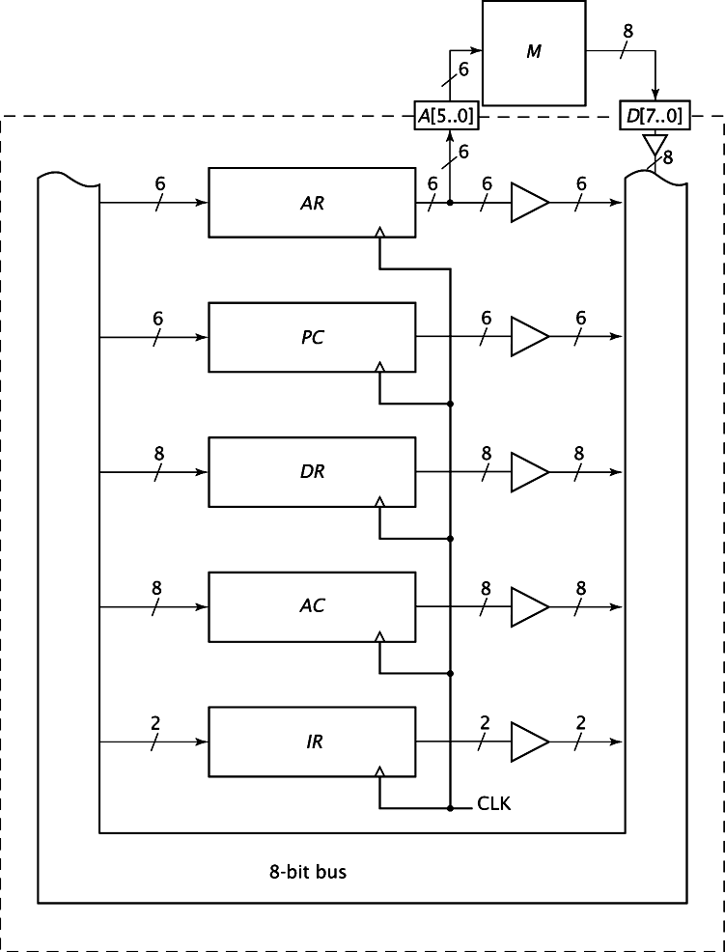

Slide 22
◆ 对每一个操作进行分析从而决定每个部件应该完
成的功能
1. AR，DR以及IR总是从其它一些部件中装入数据
2. PC和AC能够从其它一些部件中装入数据，但它们
还要能够自增他们的当前值。
▲ 创建一个单独的硬件 用来使这两个寄存器的当
前值加1，并且使结果能够重新装入寄存器；
▲ 把每个寄存器设计为一个计数器而且能够并行的
装载。

Slide 23
第三步：修改设计
注意如下几点：
1. AR仅仅向存储器提供数据，除此之外不跟任何部件
传送数据。因此，没有必要将它的输出连接到内部总
线上。
2. IR不通过内部总线向任何其他部件提供数据，所以
IR 的输出到内部总线的连接可以删除。
3. AC不向其他任何单元提供数据；因此与内部总线的
连接也可以删除。
4. 总线是8位宽，但是并非所有被传送的数据都是8位宽；
有一些是6位宽，有一个是2位宽。

Slide 24
必须确定哪些寄存器从总线的哪些位上接收和发送
数据。
5. AC必须能够装载AC和DR的和，以及AC和DR的逻
辑与的结果。CPU必须包含一个能够产生这些结果
的ALU。
第四步：修改后的CPU内部组织结构
（图中的控制信号将会由控制单元来产生）
第五步：必须保证在同一个状态将要发生的传送能够
事实上同时发生。
FETCH2: DR←M，PC←PC＋1
FETCH3: IR←DR[7..6]，AR←DR[5..0]

Slide 25
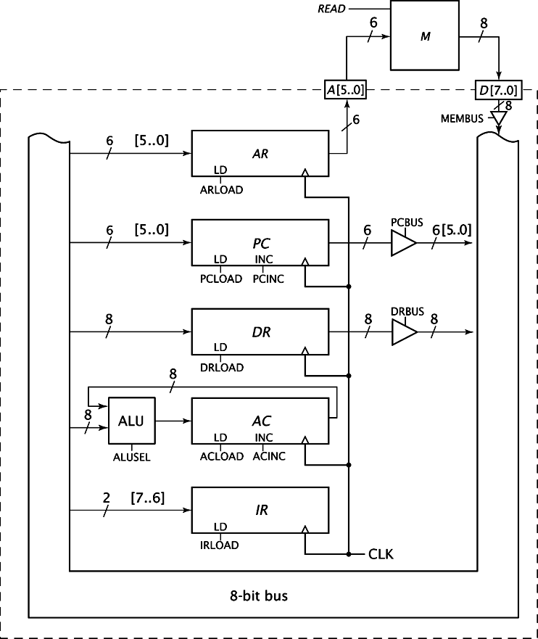
AR←PC；AR←DR[5..0]
PC←PC＋1；PC←DR[5..0]
DR←M
IR←DR[7..6]
AC←AC＋DR；AC←AC∧DR；AC←AC＋1

Slide 26
6.2.6 非常简单ALU的设计
1．ALU完成两个功能
◆ 将两个输入相加
◆ 将两个输入相与
2．设计方法
◆ 创建两个单独的硬件来实现每个功能，
加法：用标准的8位并行加法器
逻辑与：用8个2位与门
◆ 使用一个多路选择器从两个结果中选择一
个输出
3．电路图

Slide 27
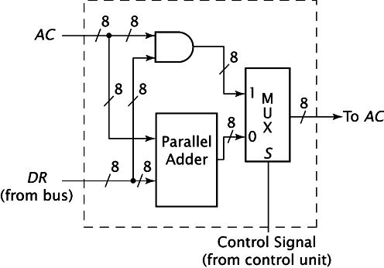
ALU

Slide 28
6.2.7 用硬布线逻辑设计控制单元
控制单元：产生控制信号，从而使所有的操作能
以正确的顺序执行。
设计控制单元有两种主要的方法：
▲ 硬布线控制：使用时序逻辑和组合逻辑产生控制信号。
▲ 微程序控制（或微序列控制）：使用存储器查表方式
来输出控制信号。
本章重点：硬布线控制方法

Slide 29
◆ 简单的控制单元包括三个部分
一个计数器：保存当前状态；
一个译码器：接受当前状态并为每个状态生成单独
的信号；
一些组合逻辑：接受单独的状态信号为每一部件生
成控制信号，以及计数器的控制信号。
◆ 一般硬布线控制单元

Slide 30
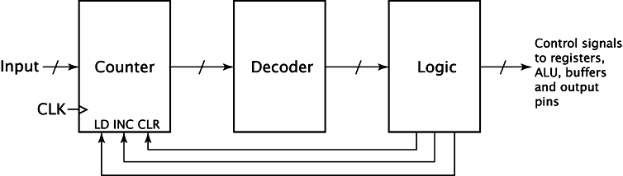
◆ 对于本CPU，总共有9个状态。因此，需要一个4位
的计数器和一个4-16位的译码器。译码器的输出位
中有7个用不到。

Slide 31
一、将状态分配到译码器的各个输出
1. 将FETCH1规定为计数器的0值，并使用计数器的
CLR输入来达到这个状态。
2. 将顺序的状态指派为计数器的连续值，并且使用
计数器的INC输入来遍历所有的这些状态。
FETCH2：计数器值1
FETCH3：计数器值2
同样：将ADD1和ADD2指派为连续的计数值
对AND1和AND2也是一样

Slide 32
3. 根据指令操作码和执行周期的最大状态数量来指派
执行周期的第一个状态。用操作码产生计数器的数
据输入，并用计数器的LD输入使之达到合适的执
行周期。
实质：实现从操作码到执行周期的一种映射。
◆ 为了装入正确执行周期的地址，控制单元必须完
成两件事情。
▲ 必须能够将正确的执行周期的第一个状态
的地址放到计数器的输入上。
▲ 必须发出计数器的LD信号。

Slide 33
◆ 如何构造映射函数？
计数器的输入是IR值的一个函数。
目标：使这个函数越简单越好。
一个可能的映射：10IR[1..0]
▲ 如果IR=00，那么计数器的输入就是1000；
▲ 当IR=01，则输入为1001，
以此类推。

Slide 34
非常简单CPU的指令，第一状态，以及操作码
指令
第一状态
IR
ADD
ADD1
00
AND
AND1
01
JMP
JMP1
10
INC
INC1
11

Slide 35
文中给出的映射函数的计数值
IR[1..0]
计数值
状态
00
1000（8）
ADD1
01
1001（9）
AND1
10
1010（10）
JMP1
11
1011（11）
INC1

Slide 36
◆ 存在一些问题
由于状态ADD1的计数值是8，而AND1的计数值
是9，那我们应该给ADD2安排一个什么值？
如何从ADD1去访问ADD2呢？
解决方法：使执行周期的第一个状态的计数值之间的间
隔至少为2。
通过映射1IR[1..0]0可以达到这个目的。
▲ 使得ADD1，AND1，JMP1，INC1的
计数值分别是8，10，12，14
▲ 将ADD2指派为计数值9
▲ AND2的计数值指派为11

Slide 37
二、为计数器产生控制信号
对于计数器，我们必须产生INC，CLR和LD信号。
◆ 当控制单元遍历顺序状态，从FETCH1，FETCH2，
ADD1到AND1时，INC信号有效。
◆ CLR则用来从每一个执行周期的末尾返回到取指令
周期，这可能发生在ADD2，AND2，JMP1和INC1
状态。
◆ LD信号在每个取指令周期的末尾FETCH3状态中
发出。
三、控制单元部分电路图

Slide 38
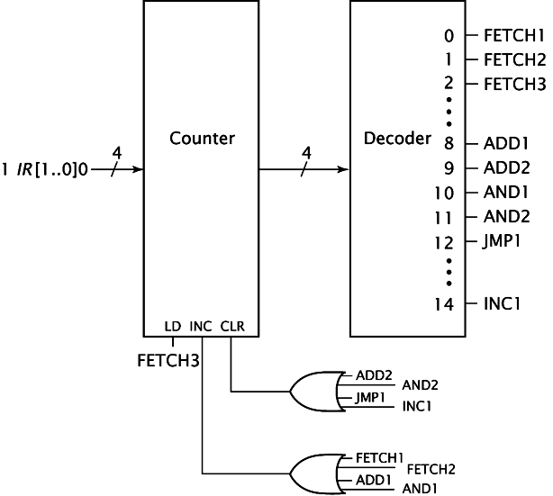

Slide 39
四、组合形成控制AR，PC，DR，IR，M，ALU以及缓冲
器的控制信号。
◆ 首先考虑AR寄存器，它是在状态FETCH1
（AR←PC）和FETCH3（AR←DR[5..0]） 期间装载
的。通过将这两个状态信号进行逻辑OR操作，CPU
就为AR产生了LD信号。
为PC，DR，AC以及IR创建如下的控制信号：
PCLOAD = JMP1
PCINC = FETCH2

Slide 40
FETCH1: AR←PC
FETCH2: DR←M，
PC←PC＋1
FETCH3: IR←DR[7..6]，
A R←DR[5..0]
ADD1: DR←M
ADD2: AC←AC＋DR
AND1: DR←M
AND2: AC←AC∧DR
JMP1: PC←DR[5..0]
INC1: AC←AC＋1

Slide 41
DRLOAD = FETCH2 ∨ ADD1 ∨ AND1
ACLOAD = ADD2 ∨ AND2
ACINC = INC1
IRLOAD = FETCH3
◆ ALU的控制输入ALUSEL
当ALUSEL=0时，ALU输出的是两个输入的算术和；
当ALUSEL=1时，那么输出就是输入的逻辑与。
把ALUSEL设置为AND2，就能保证当CPU执行
ADD或AND指令时，有正确的结果从ALU流向AC。

Slide 42
◆ 产生缓冲器的有效信号
例如： DR寄存器
在FETCH3（IR←DR[7..6]，AR←DR[5..0]），
ADD2（AC←AC+DR），
AND2（AC←AC∧DR）
以及JMP1（PC←DR[5..0]）的时候，DR的内容必须
放到总线上。将这些状态值进行逻辑或，就能够得到
DRBUS信号。

Slide 43
这个过程也可以用于产生其它缓冲器的控制信号：
MEMBUS = FETCH2 ∨ ADD1 ∨ AND1
PCBUS = FETCH1
◆ 产生一个READ信号
该信号从CPU输出，并要求存储器输出它读到的数据。
READ = FETCH2 ∨ ADD1 ∨ AND1
五、控制单元中用来产生这些控制信号的部分电路图

Slide 44
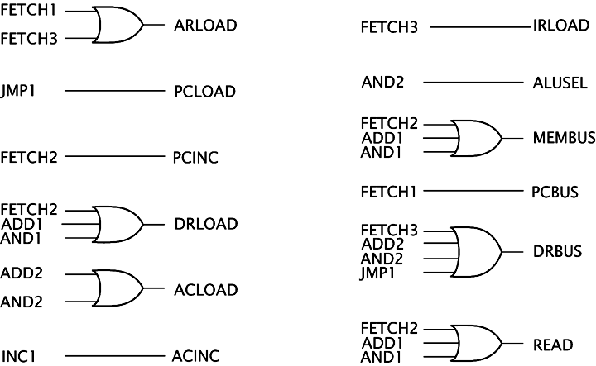

Slide 45
6.2.8 设计验证
对每条指令的取指令、译码以及执行周期进行跟踪。
1. 考虑如下这段代码，它每条指令仅仅包含了一次。
0: ADD 4
1: AND 5
2: INC
3: JMP 0
4: 27H
5: 39H

Slide 46
2. CPU遵循状态图并以合适的状态顺序取出、译码和执行
每条指令：
ADD4: FETCH1→FETCH2→FETCH3→ADD1→ADD2
AND5: FETCH1→FETCH2→FETCH3→AND1→AND2
INC: FETCH1→FETCH2→FETCH3→INC1
JMP 0: FETCH1→FETCH2→FETCH3→JMP1
3. 对这段程序的一次循环的跟踪情况（所有寄存器的初始
值都是0）

Slide 47
指令
状态
有效信号
所执行的操作
下一个状态
ADD 4
FETCH1
PCBUS,ARLOAD
AR←0
FETCH2
FETCH2
READ,MEMBUS,
DRLOAD,PCINC
DR←04H,PC←1
FETCH3
FETCH3
DRBUS,ARLOAD,
IRLOAD
IR←00,AR←04H
ADD1
ADD1
READ,MEMBUS
DRLOAD
DR←27H
ADD2
ADD2
DRBUS,ACLOAD
AC←0+27H
FETCH1

Slide 48
AND 5
FETCH1
PCBUS,ARLOAD
AR←1
FETCH2
FETCH2
READ,MEMBUS,
DRLOAD,PCINC
DR←45H,PC←2
FETCH3
FETCH3
DRBUS,ARLOAD
IRLOAD
IR←01,AR←05H
AND1
AND1
READ,MEMBUS
DRLOAD
DR←39H
AND2
AND2
DRBUS,ALUSEL,
ACLOAD
AC←27H^39H=21H
FETCH1

Slide 49
INC
FETCH1
PCBUS,ARLOAD
AR←2
FETCH2
FETCH2
READ,MEMBUS,
DRLOAD,PCINC
DR←C0H,PC←3
FETCH3
FETCH3
DRBUS,ARLOAD,
IRLOAD
IR←11,AR←00H
INC1
INC1
ACINC
AC←21H+1=22H
FETCH1
JMP 0
FETCH1
PCBUS,ARLOAD
AR←3
FETCH2
FETCH2
READ,MEMBUS,
DRLOAD,PCINC
DR←80H,PC←4
FETCH3
FETCH3
DRBUS,ARLOAD,
IRLOAD
IR←10,AR←00H
JMP1
JMP1
DRBUS,PCLOAD
PC←0
FETCH1

Slide 50
6.3 相对简单CPU的设计和实现
6.3.1 相对简单CPU的描述
1．64K字节的存储器，每个存储单元8位宽。
地址引脚A[15..0]
数据引脚D[7..0] （双向）
2．CPU的三个内部寄存器
◆ 8位累加器AC：接受任何算术或者逻辑运算的
结果，并为使用两个操作数的算术或者逻辑操
作指令提供一个操作数。

Slide 51
◆ 寄存器R：一个8位通用寄存器。它为所有的双操作
数算术和逻辑运算指令提供第二个操作数。它也可
以用来暂时存放累加器马上要用到的数据。
（减少存储器访问次数提高CPU的性能）
◆ 零标志位Z：每次执行算术运算或者逻辑运算的时候，
它都将被置位。
3．指令集结构

Slide 52
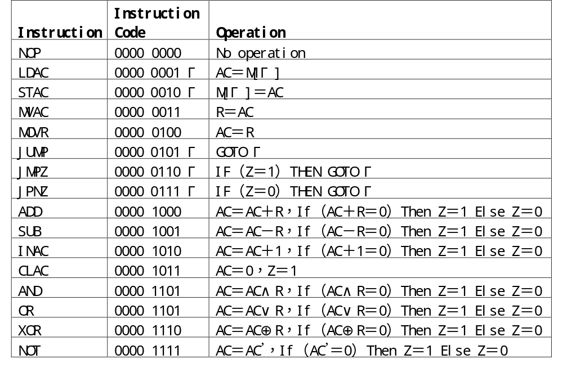

Slide 53
4．一些寄存器
◆ 16位的地址寄存器AR：通过引脚A[15..0]向存储器
提供地址。
◆ 16位的程序计数器PC：存放的是将要执行的下一
条指令的地址，或者指令需要的下一个操作数的地
址。
◆ 8位的数据寄存器DR：通过D[7..0]从存储器中接收
指令和数据并且向存储器传送数据。
◆ 8位的指令寄存器IR：存放的是从存储器中取出来
的操作码。
◆ 8位的临时寄存器TR：在指令执行过程中，临时存
储数据。（程序员不能访问）

Slide 54
6.3.2 取指令和译码
FETCH1: AR←PC
FETCH2: DR←M，PC←PC＋1
FETCH3: IR←DR，AR←PC
取指令和译码周期的状态图：
（注意：两条指令，JMPZ和JPNZ，具有两个不同的
执行周期。 ）

Slide 55
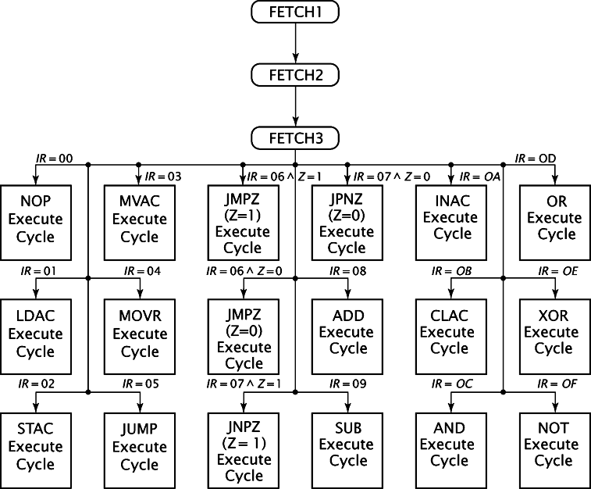

Slide 56
6.3.3 执行指令
6.3.3.1 NOP指令
NOP1: （无操作）
6.3.3.2 LDAC指令
LDAC是一条多字指令。
它包含三个字：
操作码 地址的低半部分 地址的高半部分
功能：从存储器中获得地址，然后从存储器中获得数
据，并把数据装载到累加器中。

Slide 57
第一个状态：
LDAC1: DR←M，PC←PC＋1，AR←AR＋1
(减少执行LDAC指令所需的状态数）
第二个状态：
LDAC2: TR←DR，DR←M，PC←PC＋1
LDAC3: AR←DR，TR
LDAC4: DR←M
LDAC5: AC←DR

Slide 58
6.3.3.3 STAC指令
STAC指令执行的是与LDAC完全相反的操作。
STAC1: DR←M，PC←PC＋1，AR←AR＋1
STAC2: TR←DR，DR←M，PC←PC＋1
STAC3: AR←DR，TR
STAC4: DR←AC
STAC5: M←DR

Slide 59
6.3.3.4 MVAC和MOVR指令
MVAC1: R←AC
MOVR1: AC←R
6.3.3.5 JUMP指令
JUMP1: DR←M，AR←AR+1
UMP2: TR←DR，DR←M
JUMP3: PC←DR，TR

Slide 60
6.3.3.6 JMPZ和JPNZ指令
JMPZ指令的状态：
当Z=1时：MPZY1: DR←M，AR←AR＋1
JMPZY2: TR←DR，DR←M
JMPZY3: PC←DR，TR
当Z=0时：JMPZN1: PC←PC＋1
JMPZN2: PC←PC＋1

Slide 61
JPNZ指令的状态：
当Z=0时： JPNZY1: DR←M，AR←AR＋1
JPNZY2: TR←DR，DR←M
JPNZY3: PC←DR，TR
当Z=1时： JPNZN1: PC←PC＋1
JPNZN2: PC←PC＋1

Slide 62
6.3.3.7 其余的指令
其余的指令都是在一个状态内完成的。
ADD1: AC←AC＋R，IF（AC＋R＝0）THEN Z←1 ELSE Z←0
SUB1: AC←AC－R，IF（AC－R＝0）THEN Z←1 ELSE Z←0
INAC1: AC←AC＋1，IF（AC＋1＝0）THEN Z←1 ELSE Z←0
CLAC1: AC←0, Z←1
AND1: AC←AC∧R，IF（AC∧R＝0）THEN Z←1 ELSE Z←0
OR1: AC←AC∨R，IF（AC∨R＝0）THEN Z←1 ELSE Z←0
XOR1: AC←AC⊕R，IF（AC⊕R＝0）THEN Z←1 ELSE Z←0
NOT1: AC←AC'，IF（AC'＝0）THEN Z←1 ELSE Z←0
◆ 整个CPU的状态图

Slide 63
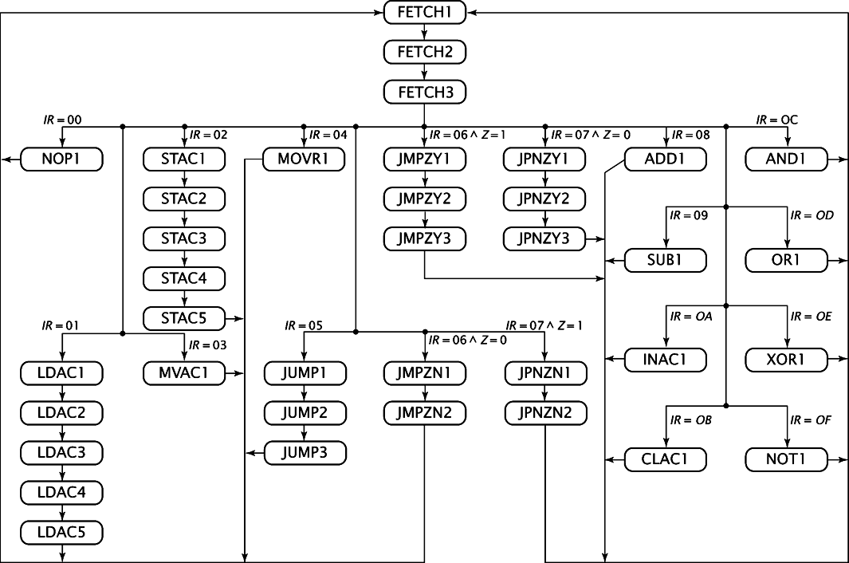

Slide 64
6.3.4 创建数据通路
1. 使用内部总线将部件连接起来
2．根据目的地将数据传送进行分类
AR: AR←PC；AR←AR＋1；AR←DR，TR
PC: PC←PC＋1；PC←DR，TR
DR: DR←M，DR←AC
IR: IR←DR
R: R←AC
TR: TR←DR

Slide 65
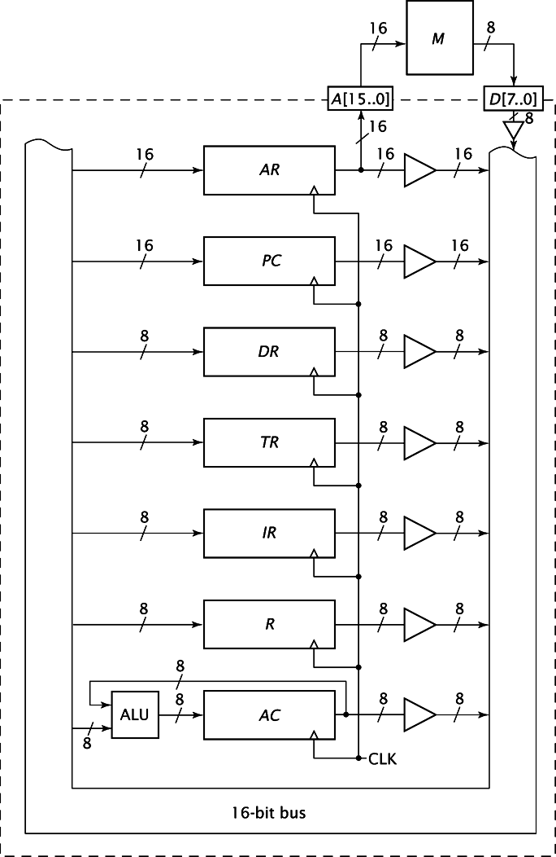

Slide 66
AC: AC←DR；AC←R；AC←AC＋R ；
AC←AC－R； AC←AC＋1；AC←0；
AC←AC∧R；AC←AC∨R；AC←AC⊕R；
AC←AC'
Z: Z←1；Z←0（二者是有条件的）
3．选择每个部件的功能
◆ AR和PC必须能够执行并行的装载和递增的操作。
两个寄存器都从内部总线上接受数据。

Slide 67
◆ DR，IR，R，TR必须能够并行装载数据。
◆ CPU用一个ALU来完成所有这些功能。
ALU能够接受AC的数据作为一个输入，接受内
部总线上的数据作为另外一个输入。
AC总是从ALU得到它的输入。
CPU同时也根据ALU的输出来决定结果是否0，
从而设置Z。

Slide 68
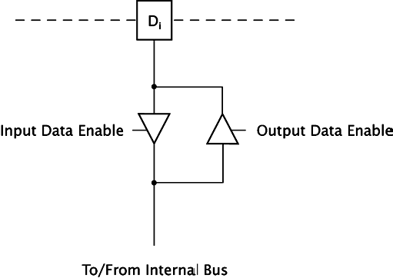
4．对设计进行改进
◆ AR和IR不向其他的部件提供数据。可以删除它们到
内部总线的连接。
◆ 引脚D[7..0]是双向的。
实现双向引脚的标准方法：
使用一对缓冲器，每个方向一个。
（一个用来从引脚输入数据，另外一个用来将数据输出到引脚。）

Slide 69
◆ 16位宽的总线并没有被所有的寄存器充分的利用。必
须确定寄存器的哪些位连接到总线的哪些位上。
◆ 寄存器Z没有跟任何部件相连。
连接寄存器Z
将ALU的输出进行NOR操作。
NOR门的输出作为Z的输入。
5．引起下面的问题
◆ 在FETCH3，CPU必须同时完成IR←DR和AR←PC两
个操作。
（FETCH3: IR←DR，AR←PC ）

Slide 70
建立一条从DR输出端到IR输入端的直接通路，使得
IR←DR不使用内部总线。
断开IR从内部总线输入的连接，因为它不再从总线
上接收数据。
◆ 在LDAC2和其他一些状态中，TR←DR和DR←M需要
同时用到总线。
（LDAC2: TR←DR，DR←M，PC←PC＋1）
TR只从DR接受数据，所以CPU可以包含一条从
DR的输出到TR的输入的直接通路，
TR的输入可以从内部总线上断开。

Slide 71
◆ 在LDAC3和其他一些状态中，DR和TR必须被同
时送到总线上，DR在位15..8，TR在位7..0。
（LDAC3: AR←DR，TR）
将DR的输出同时连接到总线15..8和7..0上，
并使用两个具有不同选择信号的缓冲器。
6．经过改进之后的内部组织图

Slide 72
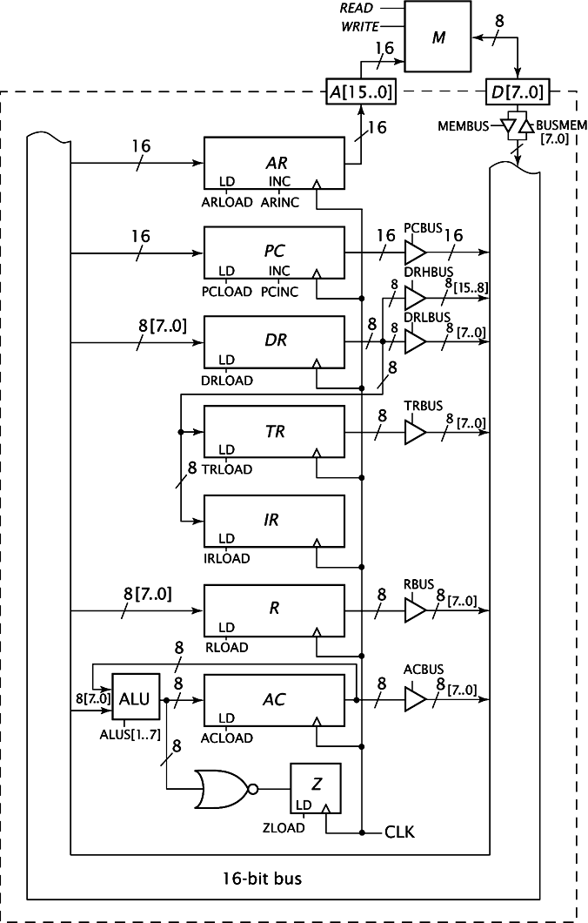

Slide 73
6.3.5 相对简单ALU的设计
1．列出所有会修改AC内容的传送。
LDAC5: AC←DR
MOVR1: AC←R
ADD1: AC←AC＋R
SUB1: AC←AC－R
INAC1: AC←AC＋1
CLAC1: AC←0
AND1: AC←AC∧R
OR1: AC←AC∨R
XOR1: AC←AC⊕R
NOT1: AC←AC'

Slide 74
2．设计两个运算单元
算术运算单元
逻辑运算单元
使用一个多路选择器从正确的输出中选择数据送入AC。

Slide 75
(1) 设计算术单元
◆ 把算术指令进行改写以便看出它们操作数的来源
◆ 把每个操作改写成为两个值与进位的和
每一条指令用一个带进位的并行加法器实现。
减法通过补码的加法实现。
LDAC5: AC←BUS
MOVR1: AC←BUS
ADD1: AC←AC＋BUS
SUB1: AC←AC－BUS
INAC1: AC←AC＋1
CLAC1: AC←0
AC←0＋BUS＋0
AC←0＋BUS＋0
AC←AC＋BUS＋0
AC←AC＋BUS’＋1
AC←AC＋0＋1
AC←0＋0＋0

Slide 76
并行加法器的第一个输入；AC的值或0。
（ALU使用一个多路选择器从这两个值中选择
一个并将它传送给并行加法器的一个输入。）
加法器的第二个输入：ALU使用一个多路选择器来
传送BUS，BUS‘或者0。
进位输入：ALU还可以使用一个多路选择器来提供
进位输入，但是这样开销太大了。我们仅仅用一个控制
输入来产生进位值。

Slide 77
(2) 设计逻辑单元
总共有4个逻辑运算。
使用一个8位4选一的多路选择器。
MUX的输入是：
AC∧BUS，AC∨BUS，AC⊕BUS以及AC'。
3．设计整个ALU
最后，一个多路选择器用来在并行加法器和逻辑多
路选择器的输出之间选择一个输出送AC。

Slide 78
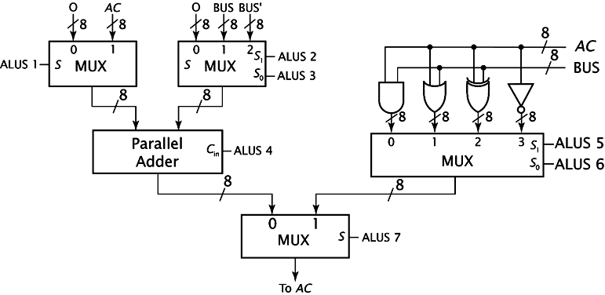

Slide 79
6.3.6 用硬布线逻辑设计控制单元
总共有37个状态。
1．使用两个寄存器并且将他们的输出组合起来产生状
态值。
指令中的操作码
一个计数器：用来记录取指令或者执行过程中
的哪个状态应该是有效的。
2．设计操作码的值
使用IR的输出作为译码器的输入。

Slide 80
指令代码的形式： 0000 XXXX
对低四位进行译码。
将高四位NOR在一起来控制译码器有效。
3．相对简单CPU的硬布线控制单元

Slide 81
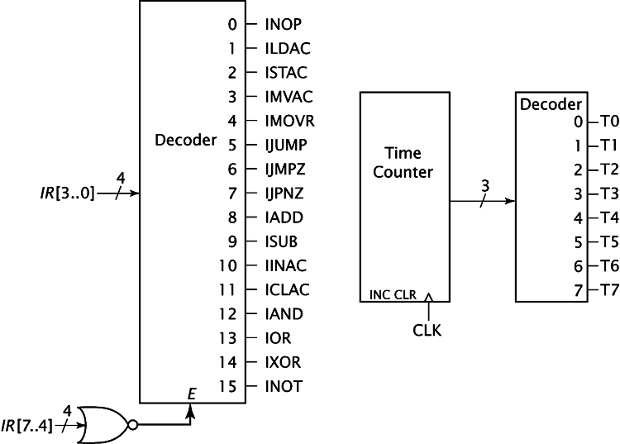

Slide 82
4．产生相对简单CPU的状态
◆ 取指令周期
取指令周期是唯一不使用指令译码器值的周期。
FETCH1 —— T0
FETCH2 —— T1
FETCH3 —— T2
◆ 执行周期
取决于操作码和时序计数器的值。
控制单元按照适当的指令把正确的时钟值和指
令多路选择器的输出进行逻辑与运算。

Slide 83
例如，LDAC执行周期的状态是：
LDAC1 ＝ ILDAC ∧ T3
LDAC2 ＝ ILDAC ∧ T4
LDAC3 ＝ ILDAC ∧ T5
LDAC4 ＝ ILDAC ∧ T6
LDAC5 ＝ ILDAC ∧ T7
◆ 状态的完全列表

Slide 84
状态
功能
状态
功能
FETCH1
T0
JMPZY1
IJMPZ∧Z∧T3
FETCH2
T1
JMPZY2
IJMPZ∧Z∧T4
FETCH3
T2
JMPZY3
IJMPZ∧Z∧T5
NOP1
INOP∧T3
JMPZN1
IJMPZ∧Z’∧T3
LDAC1
ILDAC∧T3
JMPZN2
IJMPZ∧Z’∧T4
LDAC2
ILDAC∧T4
JPNZY1
IJPNZ∧Z’∧T3
LDAC3
ILDAC∧T5
JPNZY2
IJPNZ∧Z’∧T4
LDAC4
ILDAC∧T6
JPNZY3
IJPNZ∧Z’∧T5
LDAC5
ILDAC∧T7
JPNZN1
IJPNZ∧Z∧T3

Slide 85
STAC1
ISTAC∧T3
JPNZN2
IJPNZ∧Z∧T4
STAC2
ISTAC∧T4
ADD1
IADD∧T3
STAC3
ISTAC∧T5
SUB1
ISUB∧T3
STAC4
ISTAC∧T6
INAC1
IINAC∧T3
STAC5
ISTAC∧T7
CLAC1
ICLAC∧T3
MVAC1
IMVAC∧T3
AND1
IAND∧T3
MOVR1
IMOVR∧T3
OR1
IOR∧T3
JUMP1
IJMP∧T3
XOR1
IXOR∧T3
JUMP2
IJMP∧T4
NOT1
INOT∧T3
JUMP3
IJMP∧T5

Slide 86
5．产生时序计数器需要的CLR信号和INC信号
◆ CLR信号：把每个执行周期的最后一个状态进
行逻辑与来产生CLR信号。
◆ INC信号：在其他所有时候有效。
两种设计方案：
通过对所有剩下的状态进行逻辑或操作来
产生INC信号。
将CLR输入的补码作为INC输入。
6．缓冲器和AR的值

Slide 87
信号
值
PCBUS
FETCH1∨FETCH3
DRHBUS
LDAC3∨STAC3∨JUMP3∨JMPZY3∨JPNZY3
DRLBUS
LDAC5∨STAC5
TRBUS
LDAC3∨STAC3∨JUMP3∨JMPZY3∨JPNZY3
RBUS
MOVR1∨ADD1∨SUB1∨AND1∨OR1∨XOR1
ACBUS
STAC4∨MVAC1
MEMBUS
FETCH2∨LDAC1∨LDAC2∨LDAC4∨STAC1∨STAC2∨JUMP1∨JUMP2∨JMPZY1∨JMPZY2∨JPNZY1∨JPNZY2
BUSMEM
STAC5
ARLOAD
FETCH1∨FETCH3∨LDAC3∨STAC3
ARINC
LDAC1∨STAC1∨JUMP1∨JMPZY1∨JPNZY1

Slide 88
7．产生ALU的控制信号
例如：
ALUS1＝ADD1∨SUB1∨INAC1
以及ALUS4＝SUB1∨INAC1
6.3.7 设计验证
可以使用RS-CPU仿真器软件包。该软件包以及
使用指南可以在教科书的配套Web网站上找到。

Slide 89
6.4 简单CPU的缺点
6.4.1 更多的内部寄存器和高速缓存
提高微处理器性能的最好方法之一：在CPU的内
部提供更多的存储空间。
优点：
使一些外部的存储访问用更快速的内部访
问代替。
改善那些具有子程序的程序的性能。
（参数与结果的传递）

Slide 90
历史回顾：Intel微处理器中的存储器
◆ Intel的第一个微处理器4004没有任何通用寄存器。
◆ 8008，8080和8085，在芯片的内部包含有6个通用寄
存器，以及一个累加器。
8086微处理器有8个通用寄存器，
80286，80386，80486也都一样。
◆ Pentium微处理器同样有8个内部通用寄存器，但是
它们是32位宽，而不象它的祖先是16位宽。
◆ Itaium微处理器包含了超过4MB的三级高速缓冲存
储器。

Slide 91
◆ Itanium微处理器，拥有128个通用寄存器和额外的
128个通用浮点寄存器。
◆ Pentium微处理器中引入了16K的高速缓存（cache）。
后来马上增加到32K，并在后面的处理器中有了更
进一步的增加。
6.4.2 CPU内部的多总线
大多数CPU包含几条总线。
优点：
多总线允许多个数据同时传送。
取消了部件之间的直接连接。

Slide 92
◆ 对于相对简单CPU
一条总线可以用来传送地址，
另外一条可以用来传送数据。
使用三总线的一种可能的配置如图所示。

Slide 93
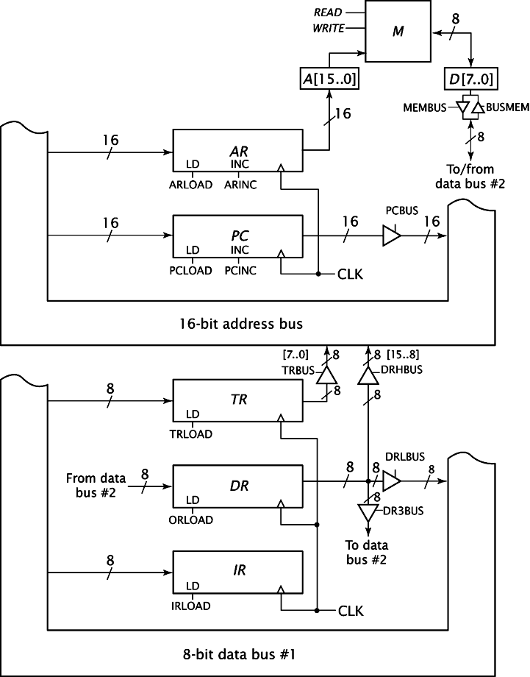

Slide 94
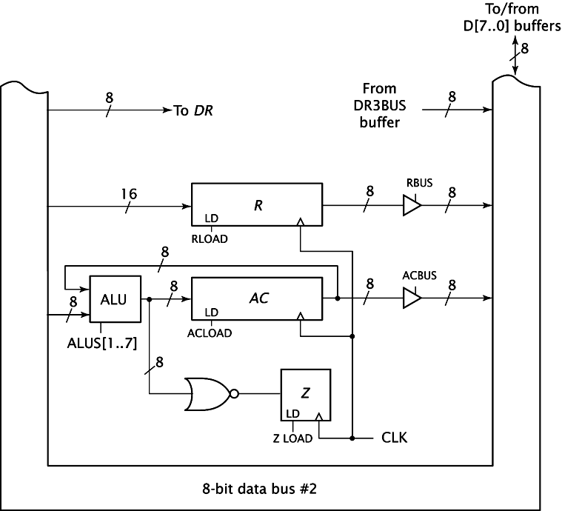

Slide 95
6.4.3 指令流水处理
6.4.4 更大的指令集
可以使得程序使用更少的指令而完成同样的功能。
例如：考虑一个CPU，它能够将两个值进行逻
辑与，以及对一个值取反，但是它不能
够对两个值进行逻辑或运算。
为了对A，B两个值进行逻辑或运算，它
将执行下面的指令：

Slide 96
取A的反
取B的反
A和B做AND
将结果取反
如果这个CPU包含了OR指令，那么用一条指
令就可以代替上面四条指令。
6.4.5 子程序和中断

Slide 97
6.5 实例：8085微处理器的内部结构
Intel 8085微处理器的内部组织

Slide 98
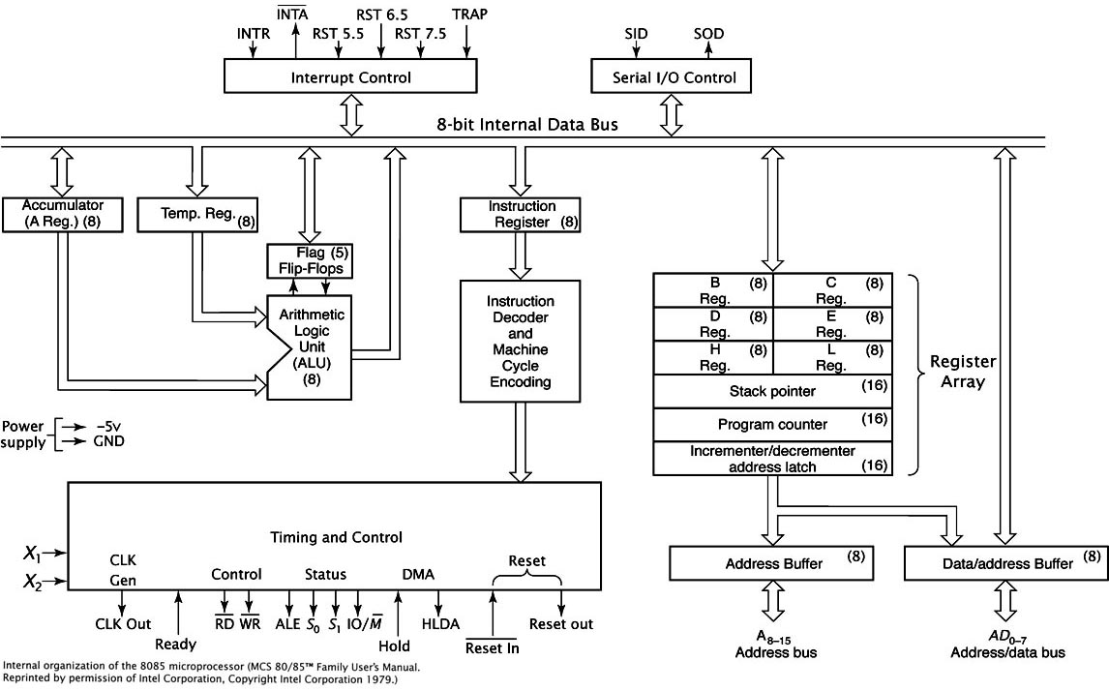

Slide 99
1．ALU
执行所有的算术，逻辑，和移位指令
使用8位内部总线把结果送给其他寄存器。
2．寄存器部分
◆ 用户可访问的寄存器：A，B，C，D，E，H，
L，SP以及标志寄存器。
◆ 指令寄存器
◆ 程序计数器
◆ 临时寄存器：用来给ALU输入数据

Slide 100
◆ 地址锁存器
◆ 两个额外的临时寄存器
◆ 地址和数据／地址缓冲器
◆ 中断屏蔽寄存器
◆ 锁存串口输出数据的寄存器
3．控制单元
◆ 时序和控制模块
遍历微处理器的各个状态并产生外部控制信号 。

Slide 101
◆ 指令译码器和机器周期编码模块
把当前指令（存储在指令寄存器中）作为输入，
然后产生输入给时序和控制块的状态信号。
◆ 中断控制和串口I/O控制模块
接收外部的中断请求，检查请求的中断是否是允
许的，然后将合法的中断请求传递给控制单元的其他
部分。
串口I/O控制模块包含了用来协调串行从微处理
器输入、输出数据的控制逻辑。

